Slide 1
Xác định thành phần câu trong câu văn sau:
a) Xuân đã về
b) Mùa xuân tươi đẹp đã về.

Slide 2
a) Xuân // đã về
CN
VN

Slide 3
b) Mùa xuân tươi đẹp // đã về.
CN
VN

Slide 4
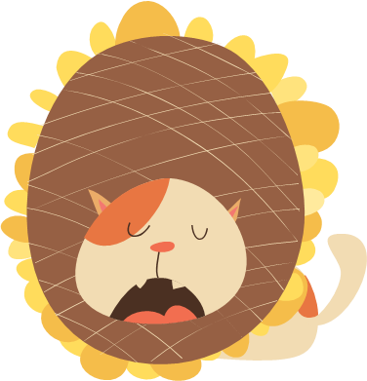
MỞ RỘNG THÀNH PHẦN CHÍNH CỦA CÂU BẰNG CỤM CHỦ VỊ

Slide 5
I.
Kiến thức cơ bản

Slide 6

Có những cách nào để mở rộng thành phần chính của câu (chủ ngữ, vị ngữ) bằng cụm chủ vị?

Slide 7
Các cách mở rộng thành phần chính của câu (chủ ngữ, vị ngữ)
bằng cụm chủ vị
Dùng cụm chủ vị bổ sung cho từ làm chủ ngữ hoặc vị ngữ
Dùng cụm chủ vị trực tiếp cấu tạo chủ ngữ hoặc vị ngữ.

Slide 8
II.
Thực hành

Slide 9
Câu | Vị ngữ là cụm động từ | Động từ trung tâm | Thành tố phụ là cụm chủ vị trong vị ngữ
a
b
Tìm vị ngữ là cụm động từ trong những câu dưới đây. Xác định động từ trung tâm và thành tố phụ là cụm chủ vị trong mỗi vị ngữ đó.
a. Đã có lúc, Văn Cao tưởng mình không còn những ước mơ và khát vọng cùa tuổi thanh niên. (Ngọc An)
b. Tiếng gà cũng làm kí ức ta quay lại với những kỉ niệm của tuổi thơ. (Đinh Trọng Lạc)

Slide 10
Câu | Vị ngữ là cụm động từ | Động từ trung tâm | Thành tố phụ là cụm chủ vị trong vị ngữ
a | tưởng mình không còn những ước mơ và khát vọng của tuổi thanh niên | tưởng | mình không còn những ước mơ và khát vọng của tuổi thanh niên
b | cũng làm kí ức ta quay lại với những kỉ niệm của tuổi thơ | làm | kí ức ta quay lại với những kỉ niệm của tuổi thơ

Slide 11
Bài 2. Tìm vị ngữ là cụm chủ vị trong những câu dưới đây:
a) Cậu Cơ vẫn nét mặt hầm hầm. (Ngô Tất Tố)
Tía nuôi tôi tay cầm một chiếc nỏ lên ngắm nghía ... (Đoàn Giỏi)
Đáp án:
nét mặt hầm hầm.
tay cầm một chiếc nỏ lên ngắm nghía

Slide 12
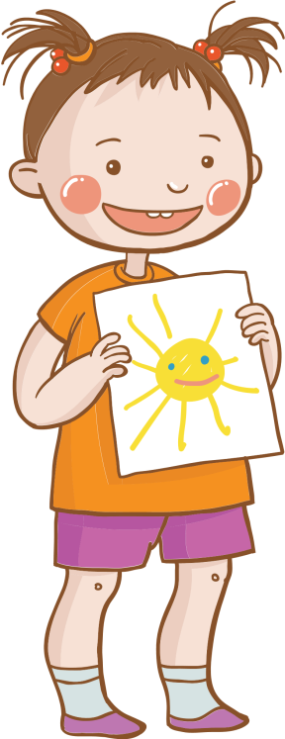
Bài 3. Tìm chủ ngữ là cụm danh từ trong những câu dưới đây. Xác định danh từ trung tâm và thành tố phụ là cụm chủ vị trong mỗi chủ ngữ đó.
a. Bộ quần áo bà ba đen mà má nuôi tôi vừa khâu cho tôi lại rộng quá khổ, cứ lùng nhà lùng nhùng làm tôi càng thẹn thùng, khó chịu. (Đoàn Giỏi)
b. Chuyện bác Hai và chú kết bạn rồi cùng nhau đánh giặc phảng phất màu huyền thoại. (Bùi Hồng)

Slide 13
Bài 3.
Câu | Chủ ngữ là cụm danh từ | Danh từ trung tâm | Thành tố phụ là cụm chủ vị trong chủ ngữ
a | Bộ quần áo bà ba đen mà má nuôi tôi vừa khâu cho tôi | quần áo | má nuôi tôi vừa khâu cho tôi
b | Chuyện bác Hai và chú kết bạn rồi cùng nhau đánh giặc | chuyện | bác Hai và chú kết bạn rồi cùng nhau đánh giặc

Slide 14
Bài 4. Tìm chủ ngữ là cụm chủ vị trong những câu dưới đây:
a. Một năm nọ, trời mưa to làm nước trong giếng dềnh lên. (Ech ngồi đáy giếng)
b. Câu nói nghĩa li cùa con bé bảy tuổi hình như có một sức mạnh thần bí khiến cho chị Dậu hai hàng nước mắt chạy quanh. (Ngô Tất Tố)

Slide 15
Bài 4.
a. trời mưa to
b. Câu nói nghĩa lí của con bé bảy tuổi hình như có một sức mạnh thần bí

Slide 16
Bài 5
Viết đoạn văn (Khoảng 5-7 dòng) trình bày suy nghĩ của em về một văn bản nghị luận đã học
Trong đoạn văn có sử dụng ít nhất một vị ngữ và một chủ ngữ được mở rộng bằng cụm chủ vị.

Slide 17
Văn bản “Vẻ đẹp của bài thơ Tiếng gà trưa” là một văn bản nghị luận văn học đã phân tích những đặc sắc nghệ thuật và nội dung của bài thơ “Tiếng gà trưa”, giúp người đọc cảm nhận sâu sắc hơn về tác phẩm của nhà thơ Xuân Quỳnh. Tác giả của văn bản - Đinh Trọng Lạc đã lần lượt phân tích nghệ thuật trong các khổ thơ. Sự ấn tượng của tôi dồn cả vào việc tác giả phân tích khổ thơ cuối. Ở khổ thơ cuối, anh chiến sĩ thốt lên tiếng gọi “Bà ơi” thật cảm động. Đó là tình cảm chất chứa lâu ngày nay được phát tiết. Việc Xuân Quỳnh để cho từ “Vì” ở đầu các dòng thơ lặp lại nhiều lần đã góp phần biểu hiện ý chí chiến đấu mạnh mẽ của người cháu - chiến sĩ. Đó là vì Tổ quốc, vì nhân dân mà trong đó bao gồm cả những người thân yêu trong gia đình, mà sâu sắc nhất là người bà với biết bao kỉ niệm tuổi thơ êm đẹp.

Slide 18
Tạm biệt các em

